Slide 1
Министерство образования Республики Беларусь ГГУ имени Ф. Скорины геолого-географический факультет кафедра геологии и географии
Общая характеристика четвертичной системы
Руководитель: Мележ Т. А. Выполнил: Рабенок Н. В.

Slide 2
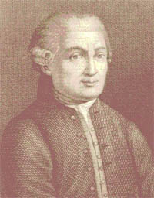
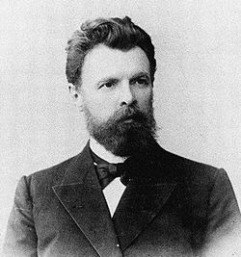
Название «четвертичные породы» было предложено в 60-х годах XVIII в. Итальянским учёным Джованни Ардуино для обозначения новейших образований Северной Италии – наносов р. По и её притоков.
А. П. Павлов в 1922 г. Предложил именовать четвертичный период «антропогеном», подчеркивая тем самым появление и развитие человека в этом временном отрезке.

Slide 3
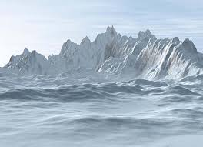
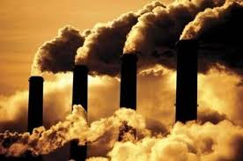
Общая характеристика четвертичной системы
Плейстоцен (1,8 млн лет назад — 11,7 тыс. лет назад) — время великих оледенений. В этой геологической эпохе суровые ледниковые эпохи чередовались с относительно тёплыми межледниковьями.
Голоцен (начался 11,7 тыс. лет назад и продолжается до сих пор) — типичная межледниковая эпоха с относительно стабильным климатом. Начало голоцена характеризуется вымиранием большого количества видов животных, а середина — становлением человеческой цивилизации и началом её технического развития.

Slide 4
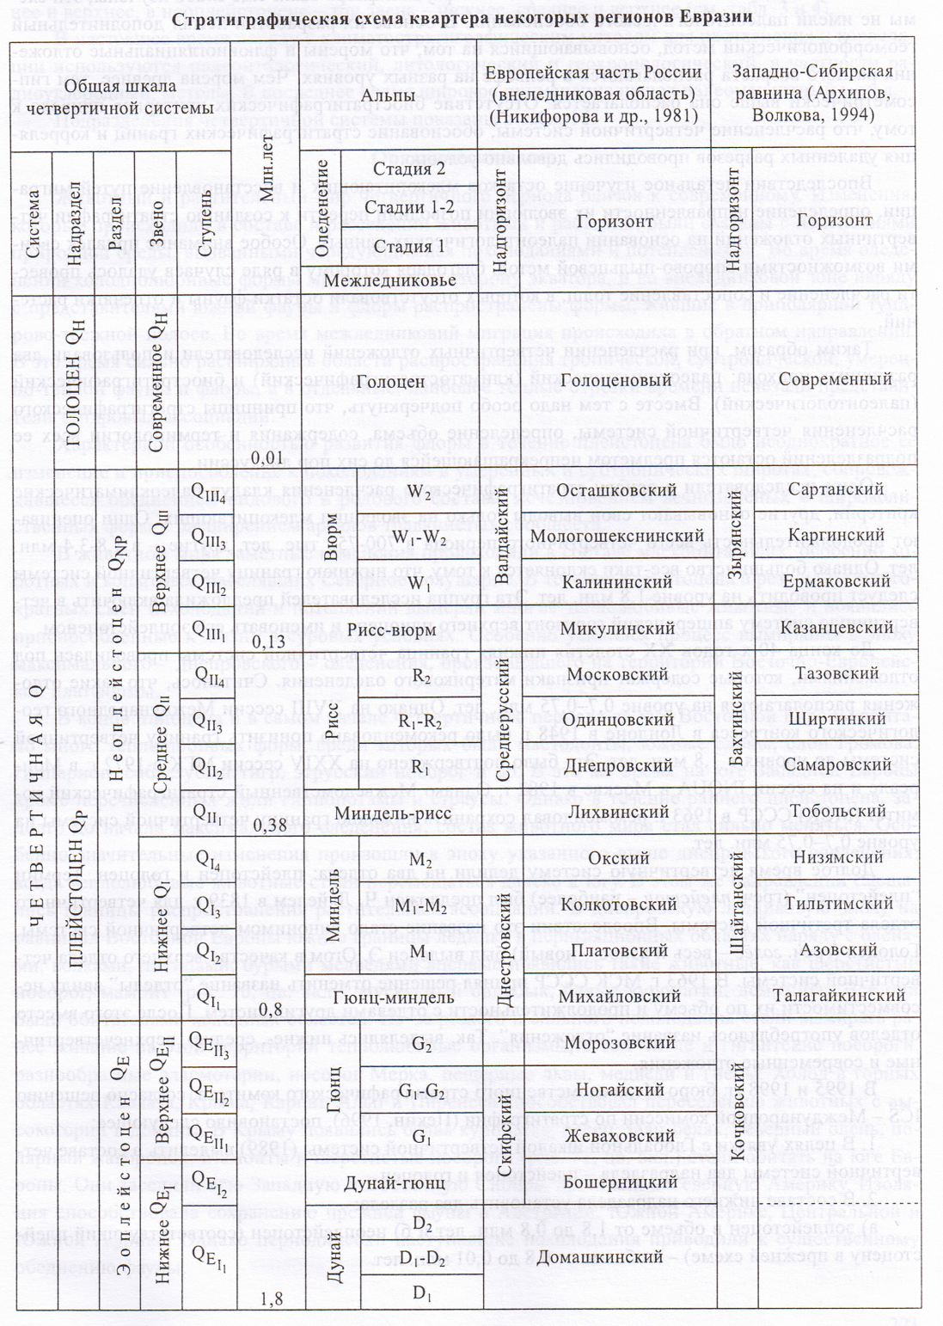

Slide 5
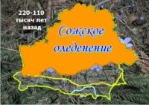
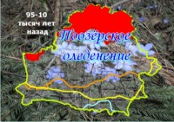
Четвертичные оледенения на территории Беларуси
Первые два оледенения, наревское и березинское, покрывали большую часть Беларуси, кроме южных районов. Они наступали со Скандинавского полуострова. Самым мощным было днепровское оледенение, которое продолжалось около 70 тыс. лет. Днепровский ледник покрывал всю территорию Беларуси.
Сожское оледенение перекрывало большую часть Беларуси, кроме Полесья. Ледник в центре Беларуси оставил отложения самой большой мощности.
Последнее, поозерское оледенение наблюдалось только в северной части Беларуси. С этим оледенением связано формирование рельефа северной части республики.

Slide 6
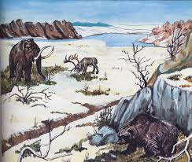
Климат четвертичной системы
В течение четвертичного периода наиболее ярко выразилась ритмичность изменений климата, которые носили глобальный характер. Они приводили к периодическому смещению климатических поясов, и их миграция даже за сравнительно короткий промежуток времени составляла 1000—2000 км.
От межледниковья до ледникового периода среднегодовые температуры поверхностных экваториальных вод изменялись на 6—10°. Амплитуда климатических изменений нарастала по мере движения от экватора к полюсам и от морских районов к континентальным. Причем если в областях с морским типом климата происходили колебания в температурном режиме, то во внутриконтинентальных районах изменялась влажность.
Последнее вюрмское оледенение закончилось около 14 тыс. лет назад и наступило потепление климата.

Slide 7
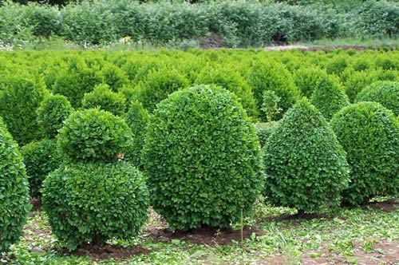
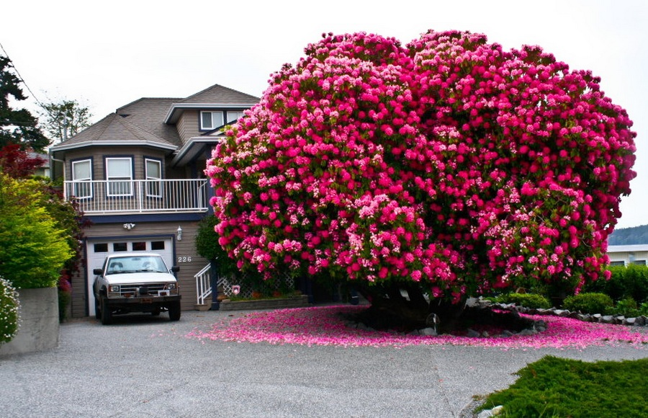
Флора четвертичной системы
В четвертичной системе в значительной степени обеднялись таежные ландшафты, главным образом за счет исчезновения теплолюбивых элементов. В составе хвойно-широколиственных и лиственных лесов стали преобладать более холоднолюбивые элементы. В межледниковые эпохи изменения в растительном покрове осуществлялись за счет расширения ареала теплолюбивых флор. Растения - клен, береза, ель, дуб, рододендроны, инжир, самшит. Тропическая растительность не отличается от современной.
Самшит
Рододендрон

Slide 8
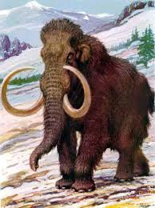
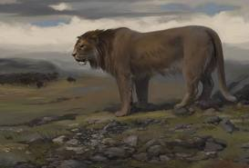
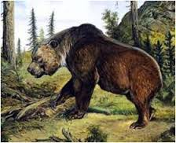
Фауна четвертичной системы
В Западной Европе жили бегемоты, носороги, лошади, слоны, высотой до 4 м, населяли Францию. Самым большим хищником был пещерный медведь, на треть крупнее современных. Тундры и степи Евразии и Северной Америки населял мамонт, высотой 3,5 м, с большим горбом с запасами жира. Южнее тундры жили пещерные львы на треть крупнее обыкновенных, с густой шерстью и длинной лохматой гривой. Встречались пещерные гиены, крупнее современных вдвое. На юге Европы обитали бегемоты, в горах бараны и козлы.
Пещерный лев
Пещерный медведь
мамонт

Slide 9
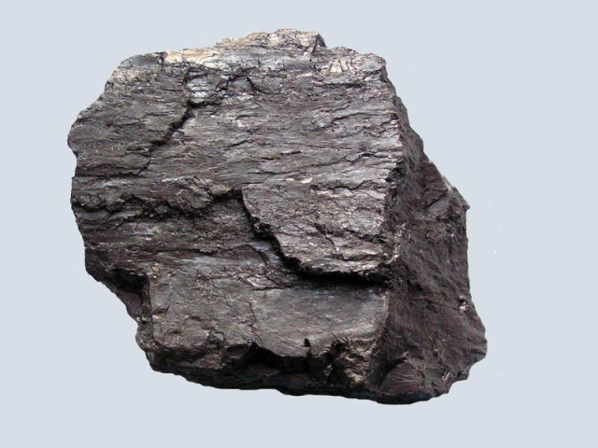
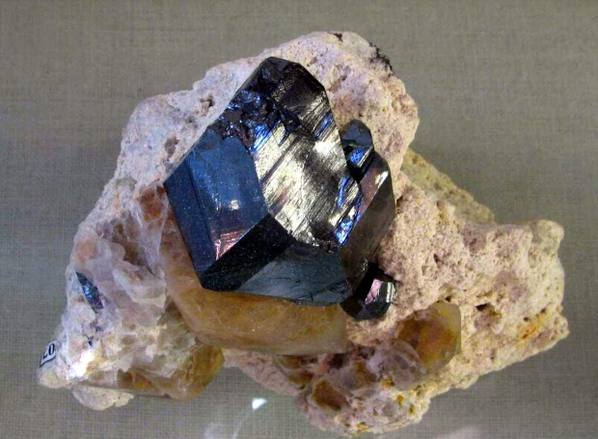
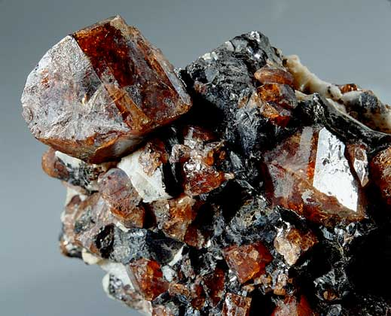
Полезные ископаемые четвертичной системы
Полезные ископаемые, которые приурочены к четвертичным отложениям, можно разделить на несколько генетических групп. Это разнообразные россыпи, руды осадочного происхождения, нерудные полезные ископаемые, горючие ископаемые, а также подземные воды и лёд. Среди россыпей наиболее важны золото, платина, алмазы, ильменит, циркон, рутил. Из нерудных полезных ископаемых наибольшее значение имеют стекольные и формовочные пески, сера, лигнит и торф.
Рутил
Лигнит
Циркон

Slide 10
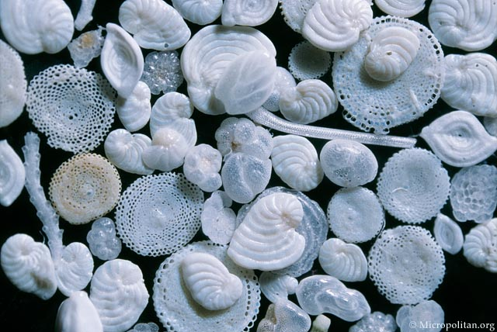
Руководящие организмы
Для стратиграфии морских отложений четвертичной системы наиболее важны фораминиферы, радиолярии, диатомовые водоросли, брюхоногие моллюски
Фораминиферы

Slide 11
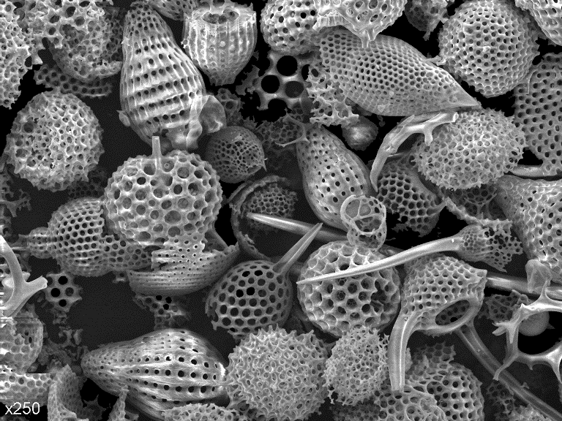
Радиолярии

Slide 12
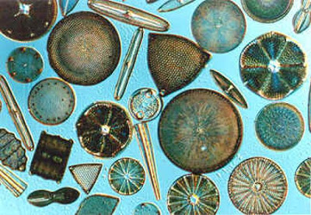
Диатомовые водоросли

Slide 13
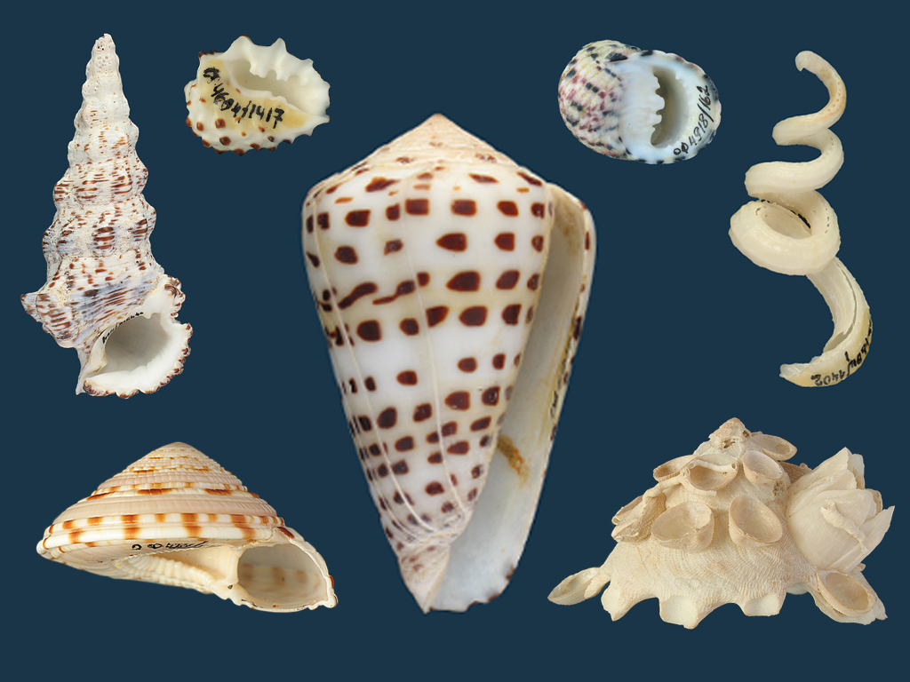
Брюхоногие моллюски

Slide 14
Спасибо за внимание

